Slide 1
Big Little wargame
Zehna van den Berg
Remco NIjkamp
Joost waGEnsveld
Waila Woe

Slide 2
Het idee:

Slide 3
Onze ondervindingen:

Slide 4
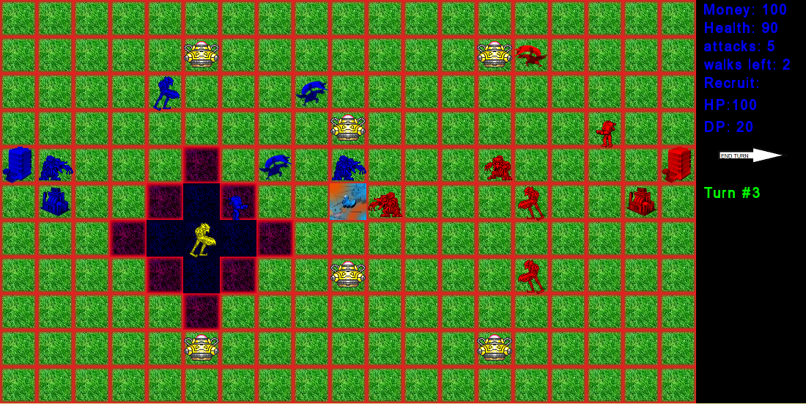
Resultaat:

